Slide 1
Transaction Management
김영민

Slide 2
Agenda
Introduction
Motivations
Key abstractions
Resource synchronization with transactions
Declarative transaction management
Programmatic transaction management
Choosing between programmatic and declarative transaction management

Slide 3
Introduction
Spring Framework의 Transaction Management를 사용하는 경우 장점
서로다른 transaction APIs들 사이에서 일관된 프로그래밍 모델을 제공 (JTA, JDBC, Hibernate, JPA, JDO)
Declarative transaction management 지원
JTA와 같이 다수의 복잡한 transaction APIs보다 간단한 APIs를 제공
Spring의 다양한 data access abstraction과 통합

Slide 4
Agenda
Introduction
Motivations
Key abstractions
Resource synchronization with transactions
Declarative transaction management
Programmatic transaction management
Choosing between programmatic and declarative transaction management

Slide 5
Motivations
Global Transaction
JTA API를 사용하여 Application Server에 의해서 관리되는 트랜잭션
Multiple Transactional Resources 사이에서 transaction을 보장
귀찮은 JTA API를 사용해야 하고 JTA API는 반드시 JNDI를 필요 - 단점
EJB CMT 사용 - Declarative Transaction Management가 가능
- 반드시 Application Server가 있어야 한다.
Local Transaction
JDBC connection과 관련된 Transaction
Multiple Transactional Resources를 지원하지 않음
invasive한 프로그래밍 모델을 사용할 수 밖에 없음

Slide 6
Agenda
Introduction
Motivations
Key abstractions
Resource synchronization with transactions
Declarative transaction management
Programmatic transaction management
Choosing between programmatic and declarative transaction management

Slide 7
Key abstractions
org.springframework.transaction.PlatformTransactionManager
Interface이기 때문에 mock, stub을 사용한 테스트가 용이
JNDI와 엮여있지 않음
Unchecked exception인 TransactionException을 던짐
public interface PlatformTransactionManager { TransactionStatus getTransaction(TransactionDefinition definition) throws TransactionException; void commit(TransactionStatus status) throws TransactionException; void rollback(TransactionStatus status) throws TransactionException; }

Slide 8
Key abstractions
TransactionStatus getTransaction(TransactionDefinition definition)
TransactionDefinition
TransactionStatus
속성 | 설명
Isolation | Transaction간의 격리레벨을 나타낸다.
Propagation | Method에서 Transaction의 처리를 해야 하는 경우 경계를 설정한다.
Timeout | 얼마나 오랫동안 Transaction이 실행될 수 있는지 나타낸다.
Read-Only | 데이터를 쓰지 못하고 읽기만 가능한 Transaction의 상태를 나타낸다.
public interface TransactionStatus {
boolean isNewTransaction(); void setRollbackOnly(); boolean isRollbackOnly(); }

Slide 9
Key abstractions
DataSourceTransactionManager
JDBC DataSource를 사용하는 경우
<bean id="dataSource" class="org.apache.commons.dbcp.BasicDataSource" destroy-method="close">
<property name="driverClassName" value="${jdbc.driverClassName}" />
<property name="url" value="${jdbc.url}" />
<property name="username" value="${jdbc.username}" />
<property name="password" value="${jdbc.password}" />
</bean>
<bean id="txManager" class="org.springframework.jdbc.datasource.DataSourceTransactionManager">
<property name="dataSource" ref="dataSource"/>
</bean>

Slide 10
Key abstractions
JTATransactionManager
DataSource에 대한 정보를 알려줄 필요 없다.
<?xml version="1.0" encoding="UTF-8"?>
<beans xmlns="http://www.springframework.org/schema/beans"
xmlns:xsi="http://www.w3.org/2001/XMLSchema-instance"
xmlns:jee="http://www.springframework.org/schema/jee"
xsi:schemaLocation="http://www.springframework.org/schema/beans http://www.springframework.org/schema/beans/spring-beans-2.5.xsd
http://www.springframework.org/schema/jee http://www.springframework.org/schema/jee/spring-jee-2.5.xsd">
<jee:jndi-lookup id="dataSource" jndi-name="jdbc/jpetstore"/>
<bean id="txManager" class="org.springframework.transaction.jta.JtaTransactionManager" />
<!-- other <bean/> definitions here -->
</beans>

Slide 11
Key abstractions
LocalSessionFactoryBean
Hibernate를 사용하는 경우 설정한다.
<bean id="sessionFactory" class="org.springframework.orm.hibernate3.LocalSessionFactoryBean">
<property name="dataSource" ref="dataSource" />
<property name="mappingResources">
<list>
<value>org/springframework/samples/petclinic/hibernate/petclinic.hbm.xml</value>
</list>
</property>
<property name="hibernateProperties">
<value>hibernate.dialect=${hibernate.dialect}</value>
</property>
</bean>
<bean id="txManager" class="org.springframework.orm.hibernate3.HibernateTransactionManager">
<property name="sessionFactory" ref="sessionFactory" />
</bean>

Slide 12
Agenda
Introduction
Motivations
Key abstractions
Resource synchronization with transactions
Declarative transaction management
Programmatic transaction management
Choosing between programmatic and declarative transaction management

Slide 13
Resource synchronization with transactions
High-level approach
고수준 접근으로는 JdbcTemplate, HibernateTemplate, JdoTemplate등과 같은 Spring에서 제공하는 API를 사용
이러한 API는 겉으로는 변한것이 없지만 내부적으로는 리소스의 생성, 재사용, 초기화와 exception 핸들링등을 관리
Low-level approach
저수준 접근을 위해서 DataSourceUtils, SessionFactoryUtils, PersistenceManagerFactoryUtils와 같은 클래스가 존재
Connection conn = DataSourceUtils.getConnection(dataSource);
TransactionAwareDataSourceProxy
가장 낮은 수준
기존의 코드가 standard JDBC DataSource를 구현하고 있고 이를 사용해야 하는 경우를 제외하고는 고수준의 접근 방법을 사용하는 것이 좋다.

Slide 14
Agenda
Introduction
Motivations
Key abstractions
Resource synchronization with transactions
Declarative transaction management
Programmatic transaction management
Choosing between programmatic and declarative transaction management

Slide 15
Declarative transaction management
대부분의 application은 이 방법을 사용하는 것이 좋다. 이는 application code에 영향을 덜 주며 Spring의 철학인 non-invasive와도 부합한다.
Declarative transaction management는 AOP와 함께 사용되지만 이 기능을 사용하기 위해서 AOP에 대하여 이해할 필요는 없다.
EJB CMT와 같은 점
특정 transaction 행동을 개별 메소드 단위까지 내릴 수 있다
EJB CMT 와 다른 점
JTA와 결합되어야 하는 EJB CMT와 다르게 어떠한 환경 (JDBC, JDO, Hibernate등)에서 사용이 가능하다.
Spring Framwork에서는 EJB와 같은 특정 클래스를 제외하고 모든 class에 declarative transaction management의 적용이 가능하다.
Spring Framework에서는 EJB와 다른 declarative 와 programmatic rollback rules를 제공한다.
AOP를 이용한 transaction 행동을 customizing 할 수 있다.
Spring은 remote call에 대한 transaction propagation을 지원하지 않는다.
Notes:
rollback rule의 컨셉도 중요하다. spring에서는 exception이 발생하는 경우 rollback을 실시하며 이는 설정읕 통해서도 가능하다. 또 개발자가 만든 application exception에서도 rollback을 진행할 수 있다. 하지만 EJB에서는 system exception에서만 rollback이 진행되며 application exception에서는 rollback을 하지 않는다. (EJB는 unchecked exception에서만 rollback을 하는것이 관례이다.)

Slide 16
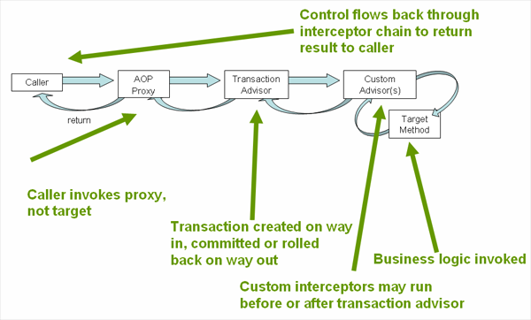
Declarative transaction management

Slide 17
Declarative transaction management
First Example
org.springstudyclub.dtm.first
DEMO

Slide 18
Declarative transaction management
Rolling back
Spring Framework은 RuntimeException을 상속받은 Unchecked Exception에 대해서만 기본적으로 Rollback을 시도한다.
Checked Exception 발생시 rollback을 하기 위해 다음과 같이 설정
Unchecked Exception 발생시 rollback을 하지 않기 위해서 다음과 같이 설정
<tx:advice id="txAdvice" transaction-manager="txManager">
<tx:attributes>
<tx:method name="get*" read-only="true"
rollback-for="NoProductInStockException"/>
<tx:method name="*"/>
</tx:attributes>
</tx:advice>
<tx:advice id="txAdvice">
<tx:attributes>
<tx:method name="updateStock"
no-rollback-for="InstrumentNotFoundException"/>
<tx:method name="*"/>
</tx:attributes>
</tx:advice>
Notes:
계층 구조에 맞춰서 낮은 계층부터 적용한다.

Slide 19
Declarative transaction management
Rolling back (계속)
프로그램에서 Exception 발생시 rollback 처리
public void resolvePosition() {
try {
// some business logic...
} catch (NoProductInStockException ex) {
// trigger rollback programmatically
TransactionAspectSupport.currentTransactionStatus().setRollbackOnly();
}
}
Notes:
계층 구조에 맞춰서 낮은 계층부터 적용한다.

Slide 20
Declarative transaction management
Configuring different transactional semantics for different beans
org.springstudyclub.dtm.dts
DEMO
Notes:
계층 구조에 맞춰서 낮은 계층부터 적용한다.

Slide 21
Declarative transaction management
Using @Transactional
org.springstudyclub.dtm.annotation
DEMO
Notes:
계층 구조에 맞춰서 낮은 계층부터 적용한다.

Slide 22
Declarative transaction management
Using @Transactional (계속)
AOP를 적용하기 때문에 public method에만 적용
<tx:annotation-driven/> 를 통하여 AspectJ mode를 설정할 수 있음
Attribute | Default | Description
transaction-manager | transactionManager | Transaction Manager Bean을 결정한다.
proxy-target-class | false | 어떤 종류의 Proxy를 사용할지 결정한다. true: class-based proxy false: JDK interface-based proxy
Notes:
계층 구조에 맞춰서 낮은 계층부터 적용한다.

Slide 23
Declarative transaction management
@Transactional settings
TransactionDefinition에 포함되어 있는 값들을 설정할 수 있다.
Default @Transactional settings
The propagation setting is PROPAGATION_REQUIRED
The isolation level is ISOLATION_DEFAULT
The transaction is read/write
The transaction timeout defaults to the default timeout of the underlying transaction system, or none if timeouts are not supported
Any RuntimeException will trigger rollback, and any checked Exception will not
Notes:
계층 구조에 맞춰서 낮은 계층부터 적용한다.

Slide 24
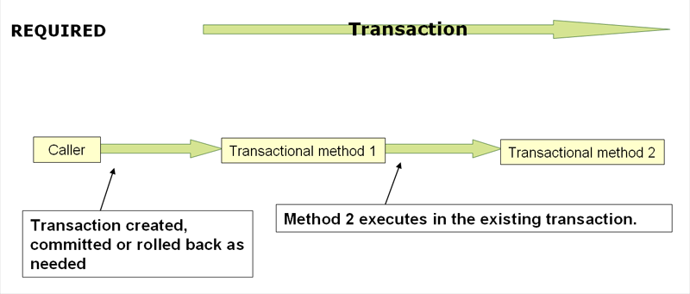
Declarative transaction management
Transaction Propagation
Required
Notes:
계층 구조에 맞춰서 낮은 계층부터 적용한다.

Slide 25
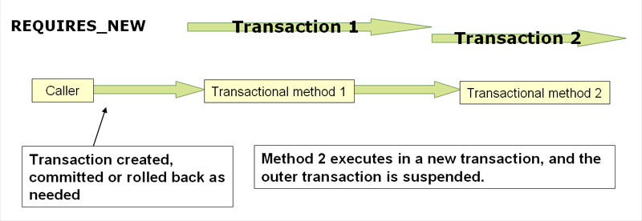
Declarative transaction management
Transaction Propagation (계속)
RequiresNew
Notes:
계층 구조에 맞춰서 낮은 계층부터 적용한다.

Slide 26
Declarative transaction management
Transaction Propagation (계속)
Nested
Single Physical Transaction에서 여러개의 savepoint를 가지고자 할 때 사용
하나의 transaction안에 다른 transaction이 포함되는 형태이며 구간별로 rollback을 시도할 수 있다.
JDBC savepoint와 일치하며 JDBC resource transactions과 동작한다.
Notes:
계층 구조에 맞춰서 낮은 계층부터 적용한다.

Slide 27
Declarative transaction management
Advising transactional operations
Transaction이 적용된 method이 수행되는 과정
The configured profiling aspect starting up
Then the transactional advice executing
Then the method on the advised object executing
The transaction committing
The profiling aspect reporting
how long the whole transactional method invocation took
Notes:
계층 구조에 맞춰서 낮은 계층부터 적용한다.

Slide 28
Declarative transaction management
Advising transactional operations
org.springstudyclub.dtm.advising
DEMO
Notes:
계층 구조에 맞춰서 낮은 계층부터 적용한다.

Slide 29
Agenda
Introduction
Motivations
Key abstractions
Resource synchronization with transactions
Declarative transaction management
Programmatic transaction management
Choosing between programmatic and declarative transaction management

Slide 30
Programmatic transaction management
Using the TransactionTemplate
JdbcTemplate와 같은 Spring templates
public class SimpleService implements Service {
// single TransactionTemplate shared amongst all methods in this instance
private final TransactionTemplate transactionTemplate;
// use constructor-injection to supply the PlatformTransactionManager
public SimpleService(PlatformTransactionManager transactionManager) {
Assert.notNull(transactionManager,
"The 'transactionManager' argument must not be null.");
this.transactionTemplate = new TransactionTemplate(transactionManager);
}
public Object someServiceMethod() {
return transactionTemplate.execute(new TransactionCallback() {
// the code in this method executes in a transactional context
public Object doInTransaction(TransactionStatus status) {
updateOperation1();
return resultOfUpdateOperation2();
}
});
}
}
Notes:
계층 구조에 맞춰서 낮은 계층부터 적용한다.

Slide 31
Programmatic transaction management
Using the TransactionTemplate (계속)
Return 값이 없는 경우
setRollbackOnly() 메소드를 호출하고자 할때
transactionTemplate.execute(new TransactionCallbackWithoutResult() {
protected void doInTransactionWithoutResult(TransactionStatus status) {
updateOperation1();
updateOperation2();
}
});
transactionTemplate.execute(new TransactionCallbackWithoutResult() {
protected void doInTransactionWithoutResult(TransactionStatus status) {
try {
updateOperation1();
updateOperation2();
} catch (SomeBusinessExeption ex) {
status.setRollbackOnly();
}
}
});
Notes:
계층 구조에 맞춰서 낮은 계층부터 적용한다.

Slide 32
Programmatic transaction management
Using the TransactionTemplate (계속)
Application Code에서 Transaction Setting을 하는 경우
public class SimpleService implements Service {
private final TransactionTemplate transactionTemplate;
public SimpleService(PlatformTransactionManager transactionManager) {
Assert.notNull(transactionManager,
"The 'transactionManager' argument must not be null.");
this.transactionTemplate = new TransactionTemplate(transactionManager);
// the transaction settings can be set here explicitly if so desired
this.transactionTemplate.setIsolationLevel(
TransactionDefinition.ISOLATION_READ_UNCOMMITTED);
this.transactionTemplate.setTimeout(30); // 30 seconds
// and so forth...
}
}
Notes:
계층 구조에 맞춰서 낮은 계층부터 적용한다.

Slide 33
Programmatic transaction management
Using the TransactionTemplate (계속)
설정으로 Transaction Setting을 하는 경우
<bean id="sharedTransactionTemplate"
class="org.springframework.transaction.support.TransactionTemplate">
<property name="isolationLevelName" value="ISOLATION_READ_UNCOMMITTED"/>
<property name="timeout" value="30"/>
</bean>"
Notes:
계층 구조에 맞춰서 낮은 계층부터 적용한다.

Slide 34
Agenda
Introduction
Motivations
Key abstractions
Resource synchronization with transactions
Declarative transaction management
Programmatic transaction management
Choosing between programmatic and declarative transaction management

Slide 35
Choosing between programmatic and declarative TM
Programmatic TM
적은 개수의 transactional operation을 수행 할 경우
AOP를 사용하고 싶지 않는 경우 TransactionTemplate을 사용하는 것이 유리
Declarative TM
다수의 transactional operation이 있는경우
AOP를 이용한 간단한 설정 만으로도 Transaction을 적용할 수 있기 때문에 유리
Notes:
계층 구조에 맞춰서 낮은 계층부터 적용한다.

